Slide 1
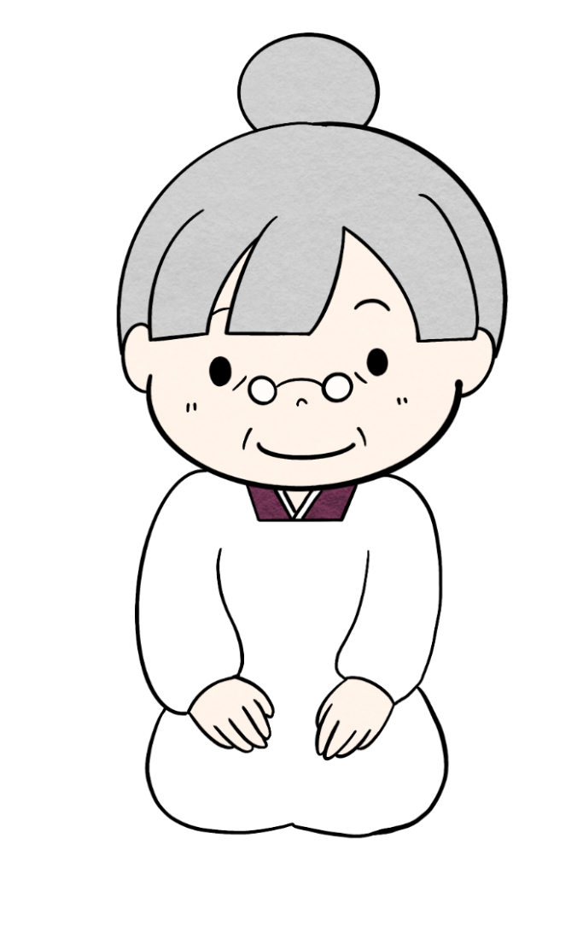
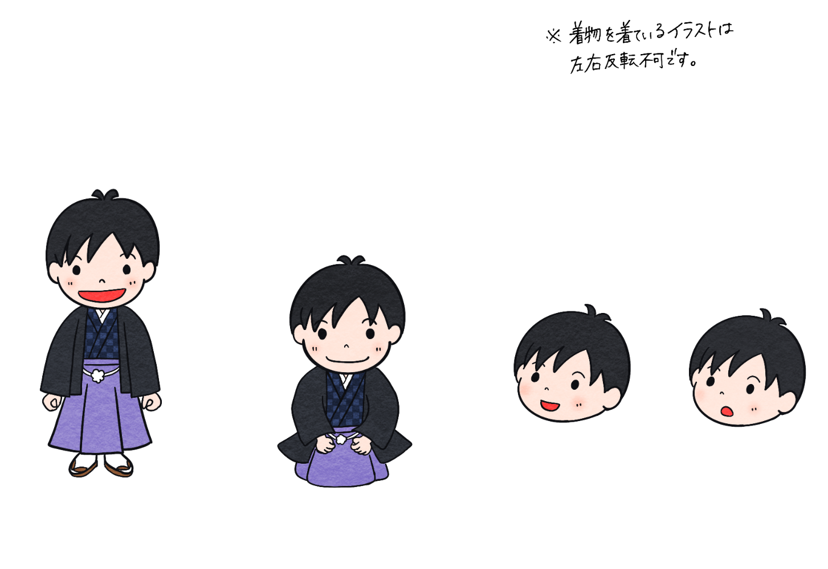
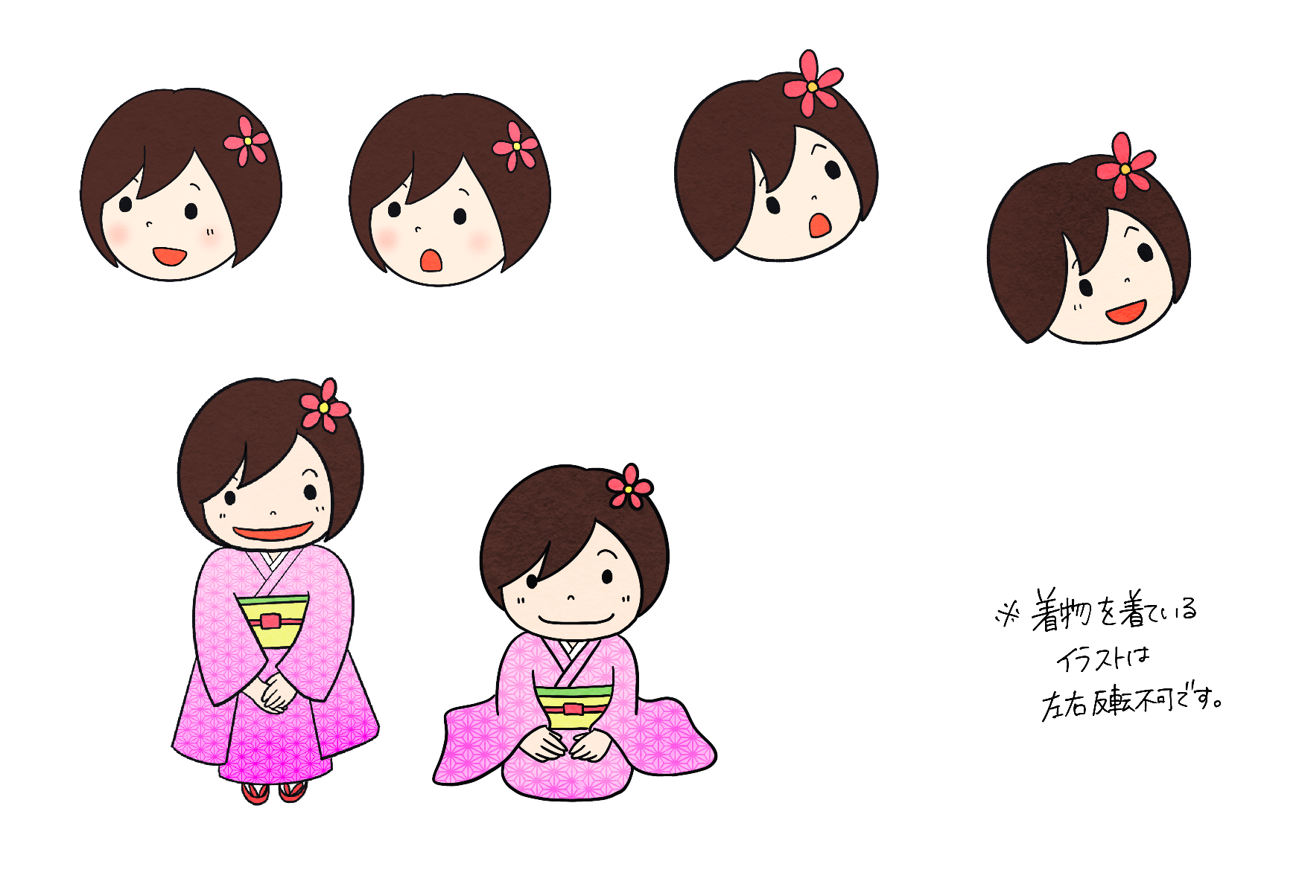
11月の
和（なごみ）こんだて
わ しょくすいしん ひ
がつ
和食推進の日
かずくん
なごみちゃん
みやこおばあちゃん

Slide 2
き ょ う
今日のこんだて

Slide 3
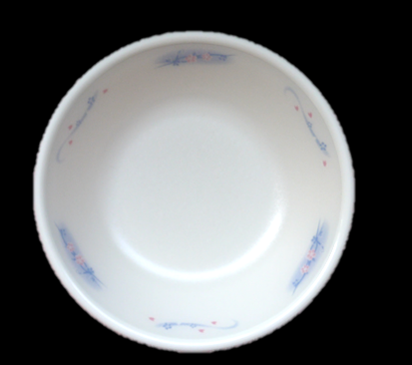
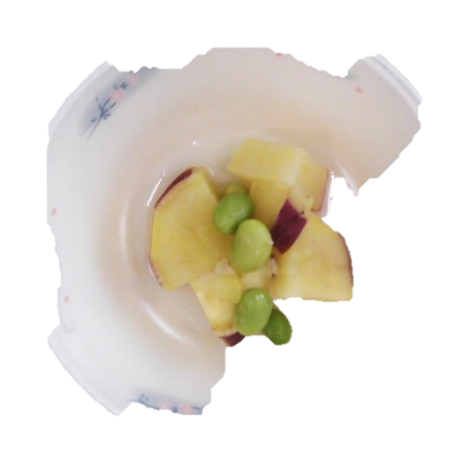
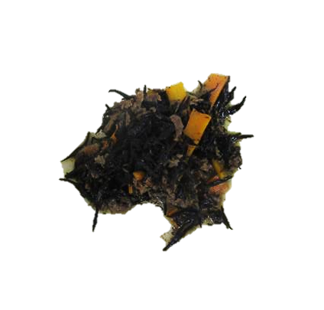
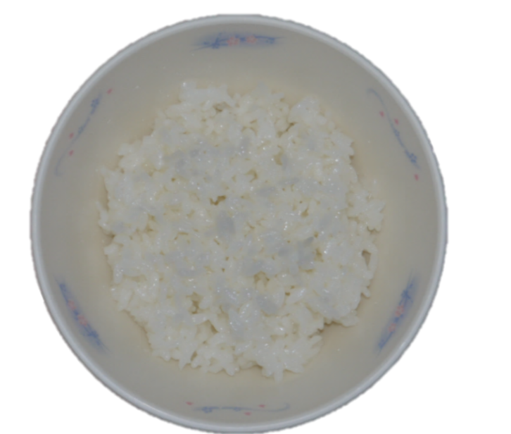
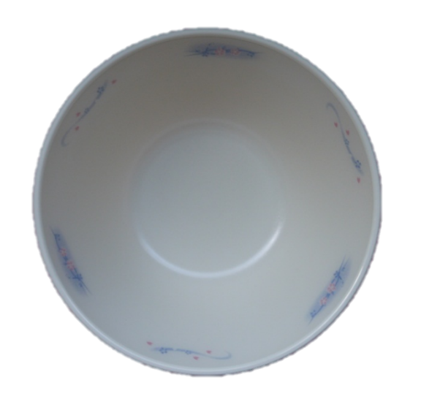
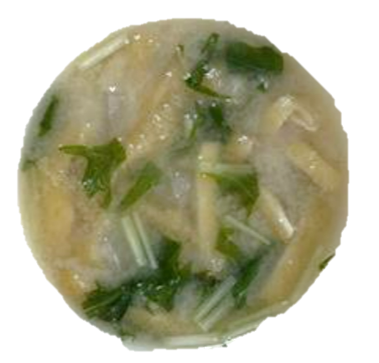
さつまいものとがのおに
ぎゅうにくとひじきのいために
ごはん
みずなのみそしる

Slide 4
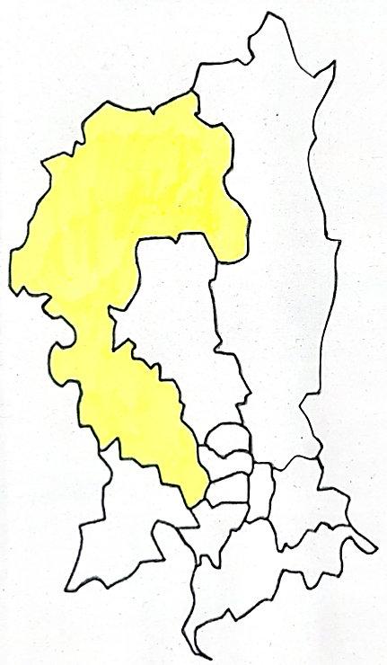
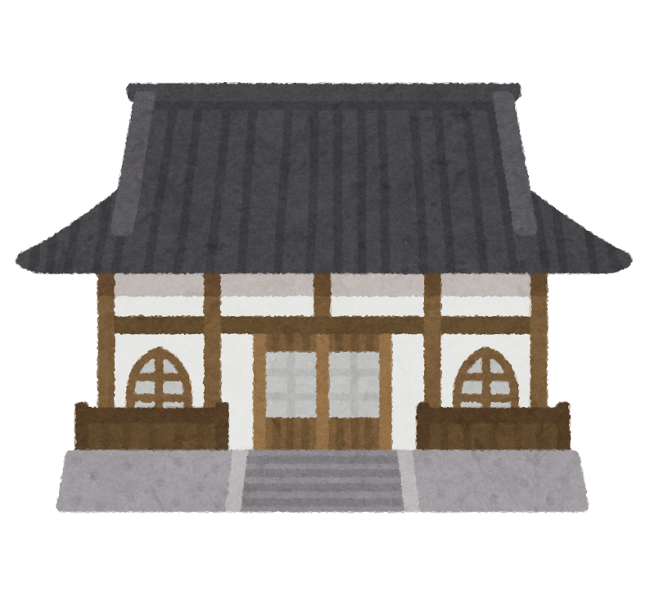
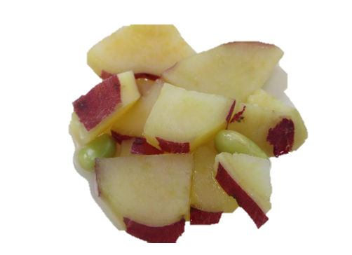
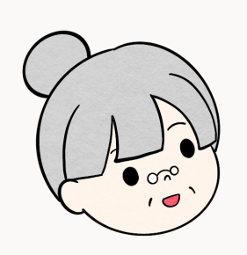
「栂尾煮」って何かな。
とがの お に
なに
こう ざん じ
高山寺
さつまいもの
栂尾煮
右京区栂尾
う きょう く とがのお
とがの お に
京都で昔から食べられてきた料理なのよ。
きょう と
むかし
た
りょう り

Slide 5
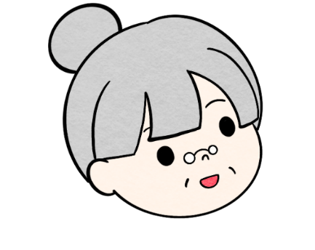
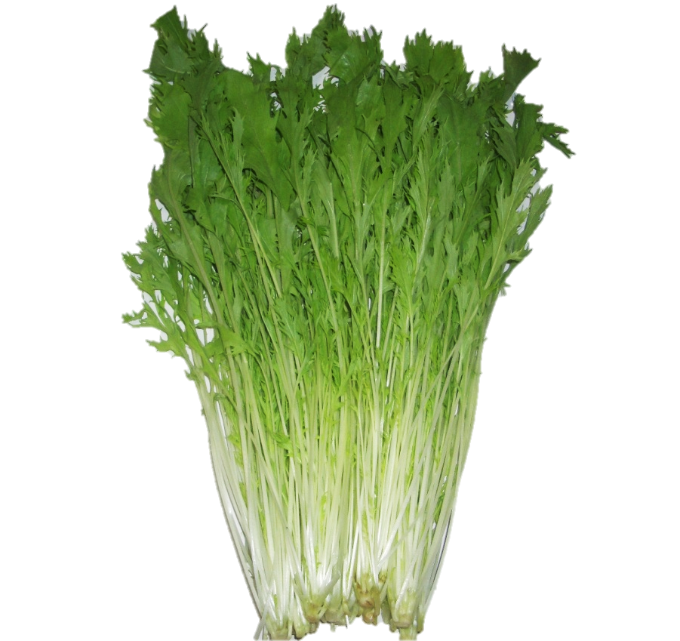

きょう
今日のみそ汁には、京都で昔から食べられてきた
野菜が入っているのよ。
しる
きょう と
むかし
た
や さい
はい
昔は、肥料を
使わずに
たっぷりの水で
育てていました。
むかし
ひ りょう
つか
みず
そだ
みず な
しる
みず
な
水菜のみそ汁
水菜

Slide 6
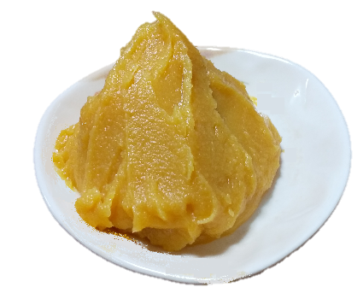
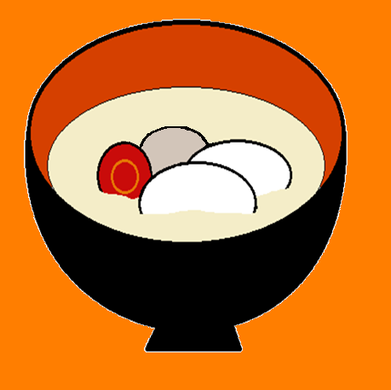
水菜のみそ汁は、少し白い色をしているね。
みず な
しる
すこ
しろ
いろ
みず な
しる
水菜のみそ汁
しろ
つか
「白みそ」を使っているからだよ。

Slide 7
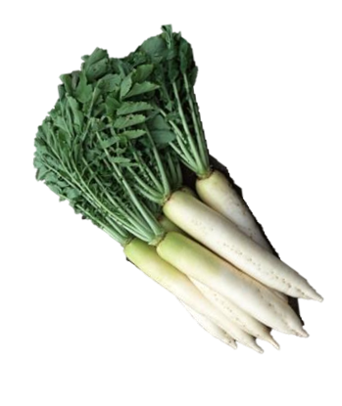
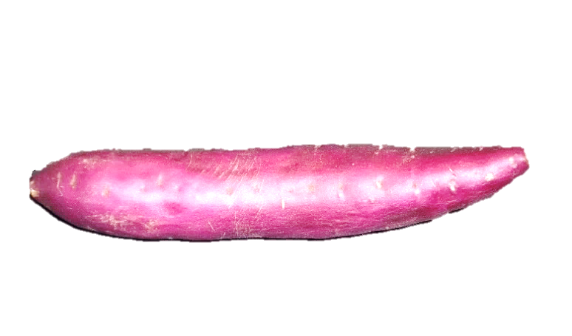
しゅん
た
もの
旬の食べ物
さつまいも
だい こん
みず な
大根
水菜

Slide 8
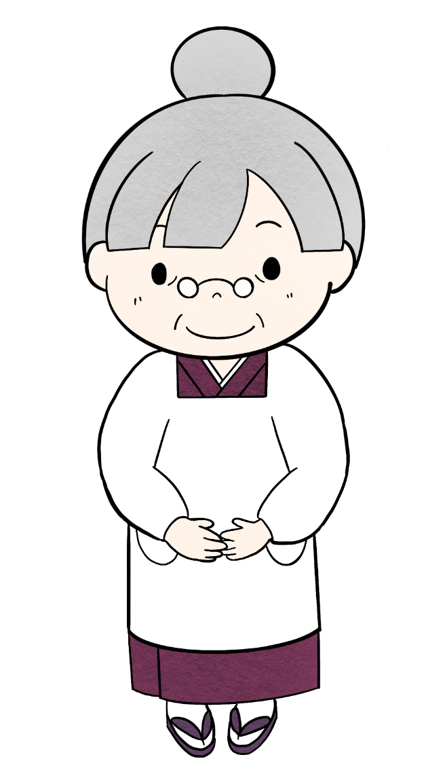
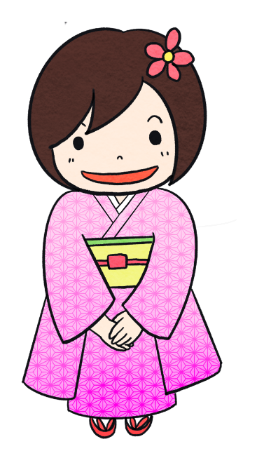
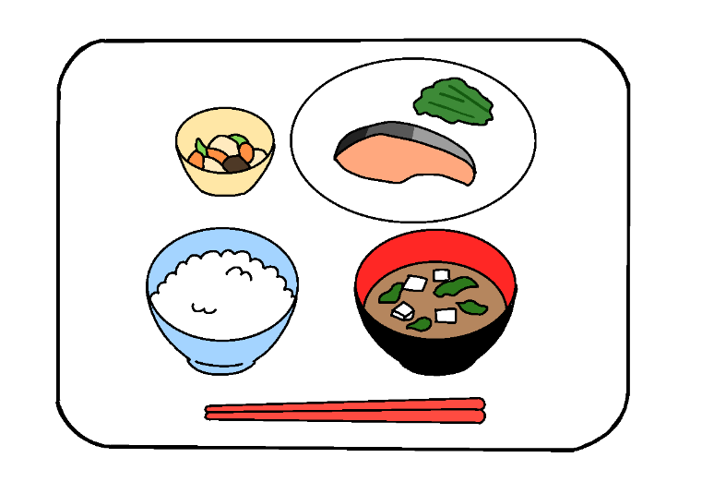

おいしく 味わって
食べてね！
あじ
た

